Slide 1
Юрий Гагарин – первый в космосе
Автор: Муштуренкова Т. Г.

Slide 2
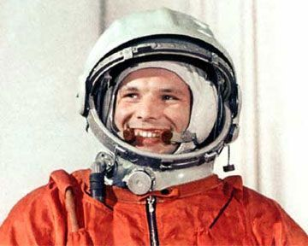
Первым человеком, который покорил космос, был Юрий Алексеевич Гагарин.

Slide 3
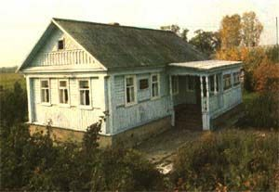
Юрий Алексеевич Гагарин родился 9 марта 1934 года в селе Клушино Гжатского района Смоленской области, недалеко от города Гжатск, который ныне переименован в Гагарин.

Slide 4
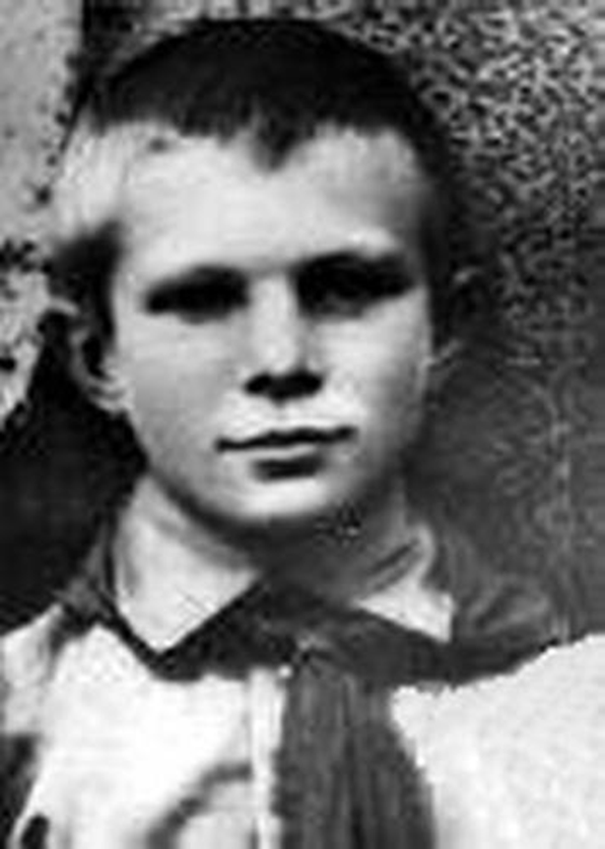
1 сентября 1941 года, пошёл в школу,
но 12 октября деревню заняли немцы и учёба прервалась. Два года деревня была оккупирована немцами.

Slide 5
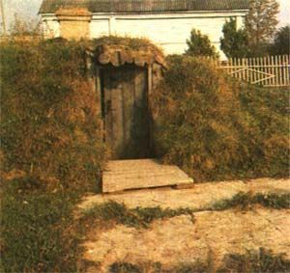
9 апреля 1943 года, деревню освободила Красная армия, и учёба в школе возобновилась. Землянка, в которой в годы войны жила семья Гагариных

Slide 6
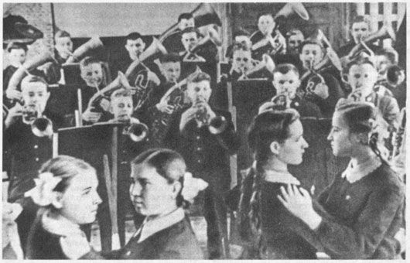
Юрий Гагарин (в первом ряду музыкантов второй справа) — трубач в самодеятельном оркестре ремесленного училища в подмосковном городе Люберцы

Slide 7
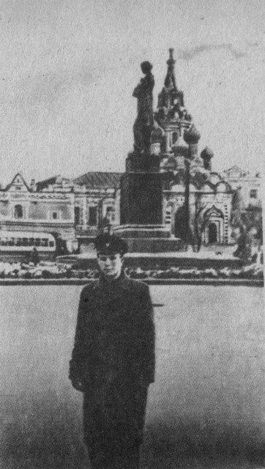
Молодой Юрий Гагарин

Slide 8
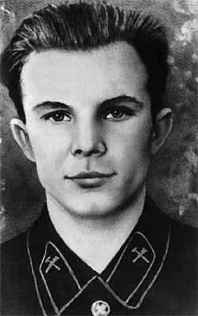
Гагарин — студент Саратовского индустриального техникума

Slide 9
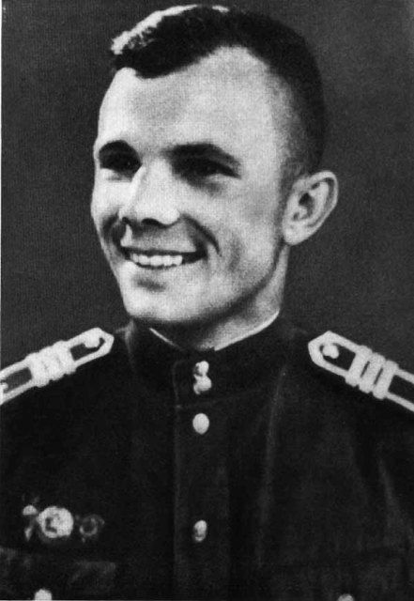
Сержант Юрий Гагарин

Slide 10
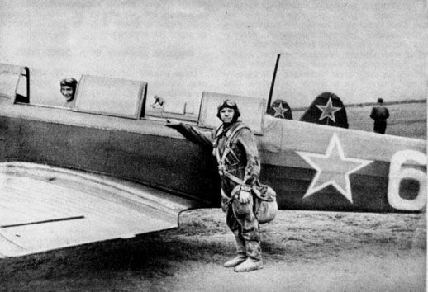
Ю.А. Гагарин — курсант Саратовского авиационного училища, самостоятельные учебные полеты

Slide 11
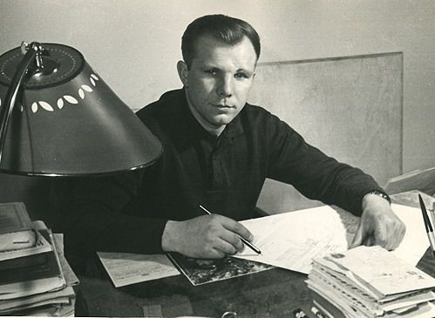
Ю.А. Гагарин в своем кабинете в Звездном городке

Slide 12
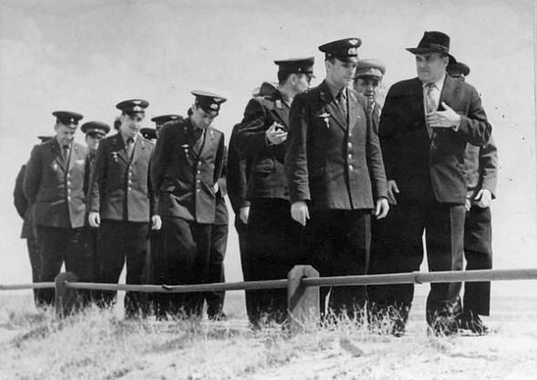
Ю.А. Гагарин и С.П. Королев на космодроме Байконур. Газета "Комсомольская правда"

Slide 13
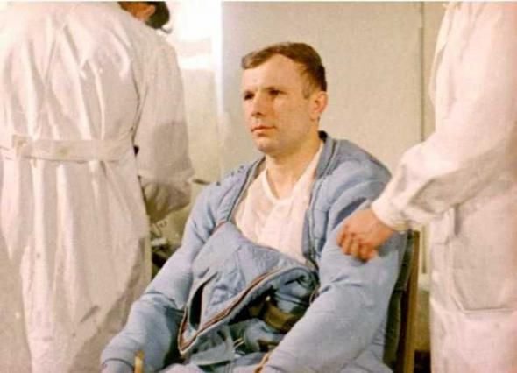
Перед стартом

Slide 14
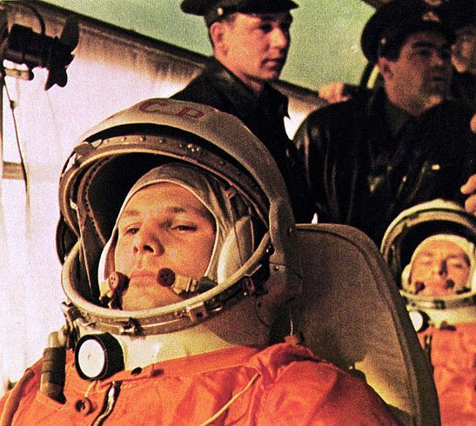
Перед стартом, в дороге

Slide 15
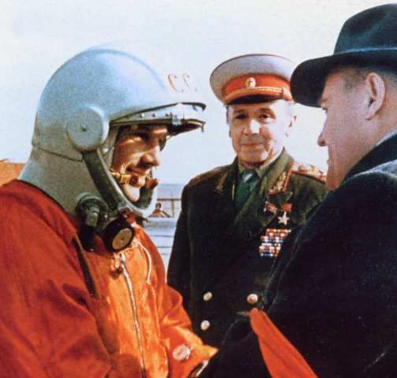
Перед стартом — Главный конструктор напутствует Первого космонавта

Slide 16
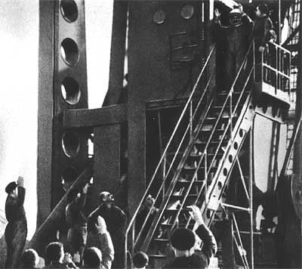
Перед посадкой в космический корабль

Slide 17
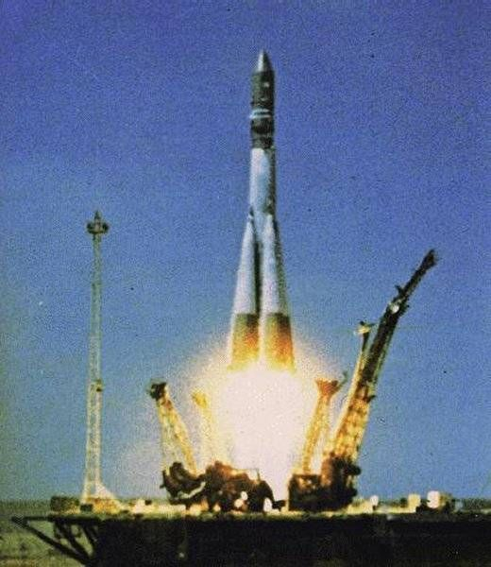
12 апреля 1961г.
Юрий Гагарин первым из землян совершил космический полет на корабле "Восток-1"

Slide 18
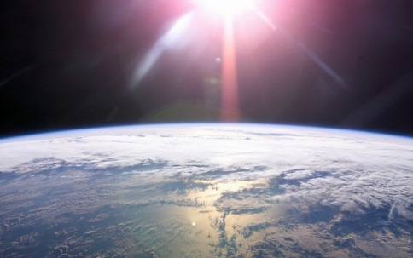
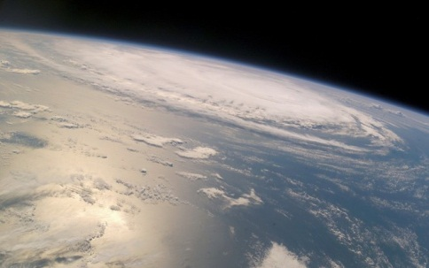
Фото из космоса

Slide 19
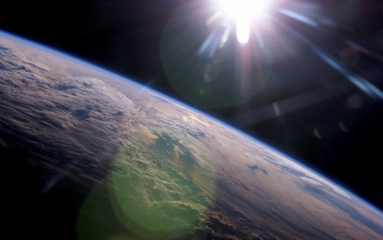
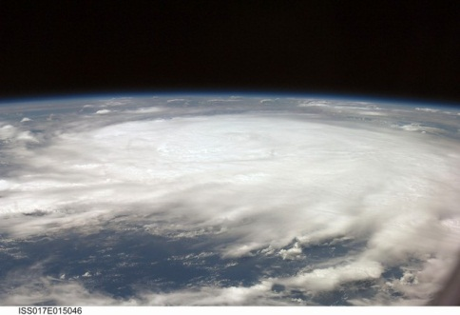

Slide 20
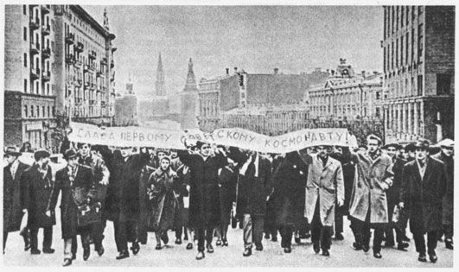
С радостью и гордостью встретила страна сообщение ТАСС о полете Юрия Гагарина

Slide 21
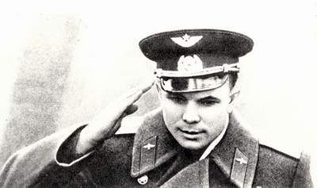
Ю.А. Гагарин докладывает руководителям государства о завершении полета.

Slide 22
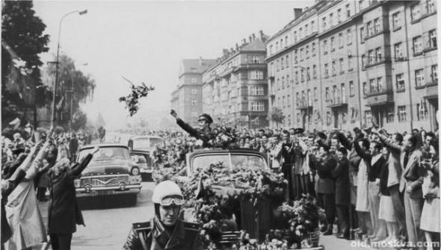
Встреча Юрия Гагарина

Slide 23
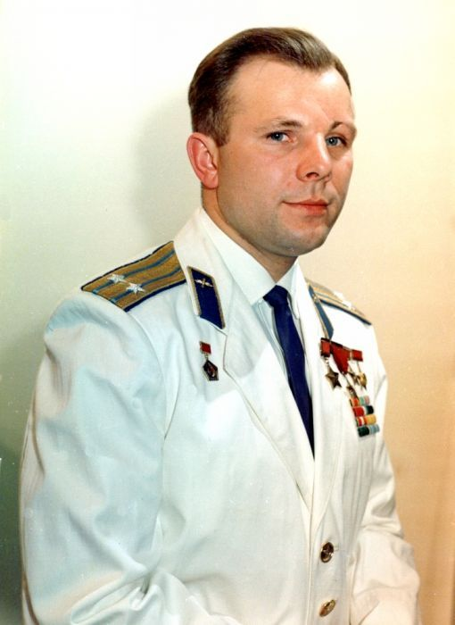
За этот подвиг ему было присвоено звание Героя Советского Союза,
а день полета Гагарина в космос был объявлен праздником - Днём космонавтики

Slide 24
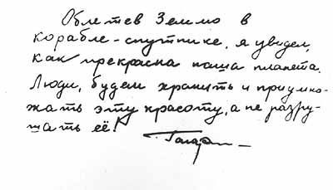
Дорога в космос. Записки летчика-космонавта СССР

Slide 25
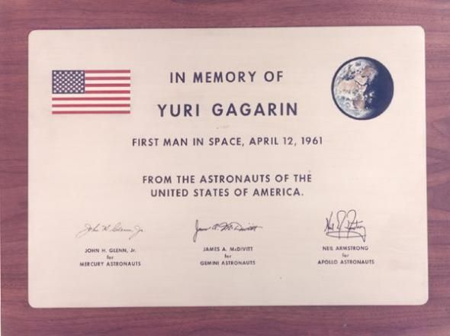
Мемориальная доска в честь Гагарина в НАСА

Slide 26
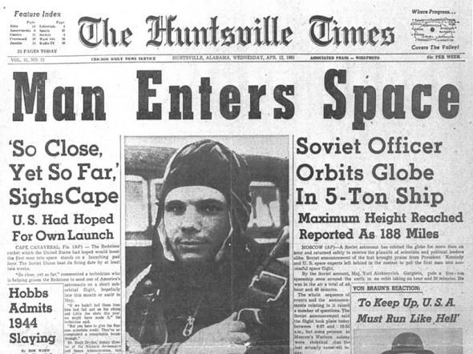
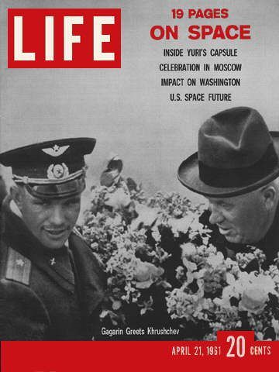
Юрий Гагарин — публикации в изданиях

Slide 27
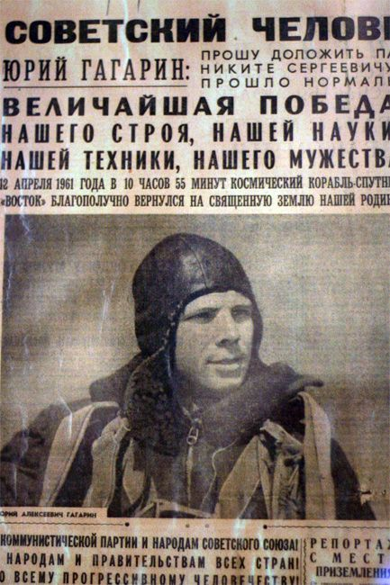
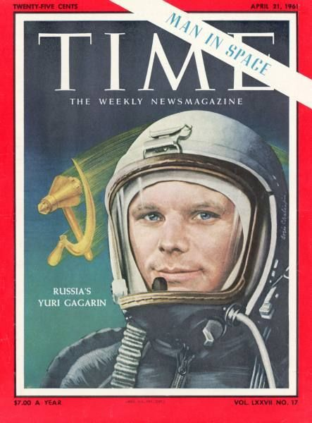

Slide 28
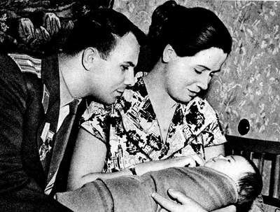
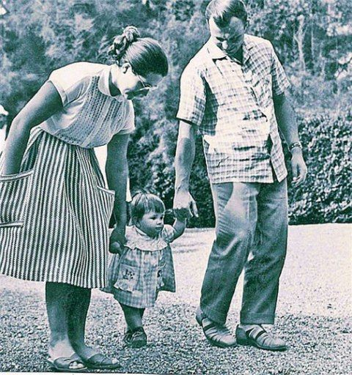
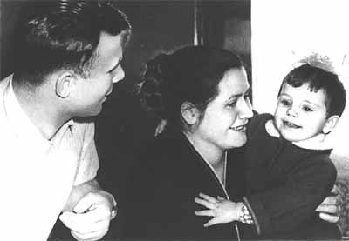
Юрий Гаранин с семьей

Slide 29
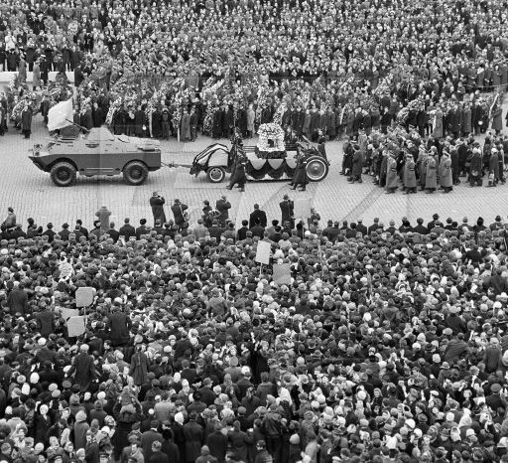
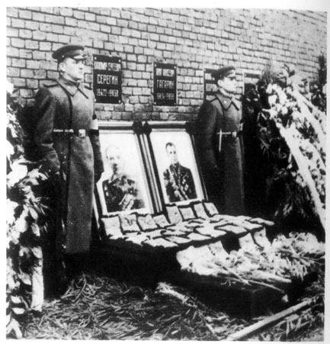
27 марта 1968 года Ю. А. Гагарин погиб при невыясненных обстоятельствах вблизи деревни Новосёлово Киржачского района Владимирской области во время одного из тренировочных полётов вместе с военным лётчиком В. С. Серёгиным.

Slide 30
Список используемой литературы
http://www.tdk-valihanova.at.ua
http://www.tdk-valihanova.at.ua

